Slide 1
REGIONÁLNÍ ENERGETICKÉ FÓRUM - ÚSTÍ 2012
Organizátoři
Generální partner
Odborní garanti
Mediální partneři
REF ÚSTÍ 2012 se koná pod odbornou záštitou Hospodářské komory ČR.

Slide 2
Regionální energetické výzvy
Monika Zeman, zástupkyně ředitele Krajského úřadu
5. června 2012

Slide 3
Obsah
Současnost energetiky v Ústeckém kraji
Postoje vedení kraje v oblasti energetiky
Některé energetické projekty na území Ústeckého kraje

Slide 4
Současnost energetiky v Ústeckém kraji

Slide 5
Současnost energetiky v Ústeckém kraji
cca1/3 z veškeré elektrické energie vyrobené v ČR pochází z Ústeckého kraje
Téměř polovinu této produkce představují parní uhelné elektrárny, které
zastávají 98 % podíl výroby všech zdrojů v kraji

Slide 6
Současnost energetiky v Ústeckém kraji – komentář
Na území Ústeckého kraje se vyrábí cca 1/3 z veškeré elektrické energie vyrobené v ČR. Téměř polovinu této produkce představují parní uhelné elektrárny, které zastávají 98 % podíl výroby všech zdrojů v kraji.
Tento podíl zapříčiňuje zejména 5 systémových elektráren skupiny ČEZ, a.s. – Elektrárna Ledvice, Elektrárna Počerady, Elektrárny Prunéřov I a II a Elektrárna Tušimice II.
Jak je patrno z grafu, tento třetinový podíl je v desetileté historii stabilní.

Slide 7
Současnost energetiky v Ústeckém kraji
62 % vyrobené el. energie v Ústeckém kraji směřuje za hranice kraje
Kraj podporuje projekty využívající obnovitelné zdroje
(vodní a větrné elektrárny)
49 % podíl na celorepublikové produkci VTE
Požadavky na spotřebu elektrické energie se neustále zvyšují
V roce 2010 se zvýšila spotřeba elektrické energie na území kraje o 14 % oproti roku 2009 zejména v oblasti energetiky a průmyslu

Slide 8
Současnost energetiky v Ústeckém kraji – komentář
Ústecký kraj je strategickým regionem ČR pro výrobu elektrické energie – 62 % vyrobené elektrické energie v Ústeckém kraji směřuje za hranice kraje.
Ústecký kraj podporuje projekty využívající obnovitelné zdroje energie, zejména vodní a větrné elektrárny. Ústecký kraj má 49 % podíl na celorepublikové produkci elektrické energie z větrných elektráren.
Ústecký kraj je regionem s vysokou koncentrací průmyslu. V roce 2010 se zvýšila spotřeba elektrické energie na území kraje o 14 % oproti roku 2009 zejména v oblasti energetiky a průmyslu, které tvoří ¾ veškeré spotřeby. Domácnosti naopak spotřebují 12 % elektrické energie. Ostatní segmenty jako např. zemědělství, stavebnictví, doprava a služby spotřebovávají jen nepatrné množství z vyrobené elektrické energie.

Slide 9
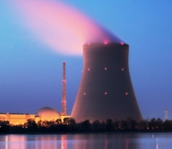
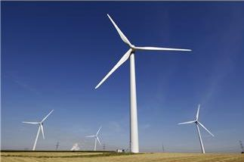
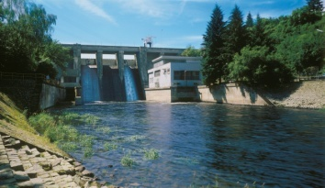
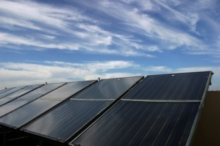
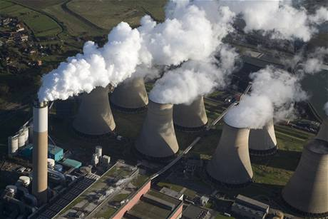
Podíl zdrojů energie v Ústeckém kraji v rámci výroby elektrické energie v ČR
47 % - parní elektrárny pro spalování uhlí, biomasy, olejů plynů – (23 239,9 GWh)
49 % - větrné elektrárny (165 GWh)
7,5 % - vodní elektrárny (254,1 GWh)
5,5 % - fotovoltaické elektrárny (34,3 GWh)
0,04 % - paroplynové elektrárny (0,8 GWh)

Slide 10
Podíl zdrojů energie v Ústeckém kraji v rámci výroby elektrické energie v ČR – komentář
Na území Ústeckého kraje převažuje výroba elektrické energie z uhelných zdrojů, která představuje 47 % z vyrobené elektrické energie v celé ČR. Významný podíl má i výroba z větrných elektráren, která činí 49 % produkce celé ČR. V letech 2008 a 2009 došlo k prudkému nárůstu výroby z větrných elektráren, v poslední době ale na území ČR rozvoj nových větrných elektráren stagnuje.
Malým procentem se na výrobě elektrické energie podílí vodní elektrárny, paroplynové elektrárny a fotovoltaické elektrárny (k jejich prudkému nárůstu výroby došlo v roce 2010 v souvislosti s politikou státní podpory využívání obnovitelných zdrojů).
Na území kraje se nevyskytuje jaderná elektrárna, o její výstavbě se neuvažuje.

Slide 11
Postoje vedení kraje v oblasti energetiky

Slide 12
Strategické informační zdroje pro rozhodování vedení kraje
PUR 2008
Strategický rámec udržitelného rozvoje ČR 2010
Návrh SEK
Bezpečnostní strategie ČR 2011
Strategické dokumenty kraje
Zásady územního rozvoje ÚK
Strategie udržitelného rozvoje ÚK

Slide 13
Strategické informační zdroje pro rozhodování vedení kraje - komentář
Problematika dalšího rozvoje energetiky je velmi široká a pro rozhodování je nutné vycházet z řady dokumentů celostátních i krajských. Těmi nejdůležitějšími jsou:
Politika územního rozvoje České republiky z roku 2008
Strategický rámec udržitelného rozvoje České republiky 2010
Návrh Státní energetické koncepce
Bezpečnostní strategie České republiky 2011
Strategické dokumenty kraje
Zásady územního rozvoje Ústeckého kraje
Strategie udržitelného rozvoje Ústeckého kraje
Samozřejmě je také vždy důležité používat zdravý selský rozum
Zásadní význam budou mít také výsledky jednání mezi těžebními organizacemi a občany obcí dotčenými pokračující těžbou za ekologickými limity

Slide 14
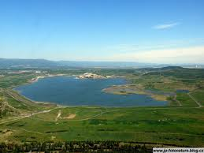
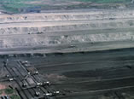
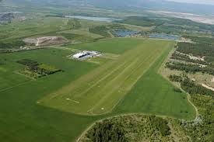
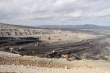
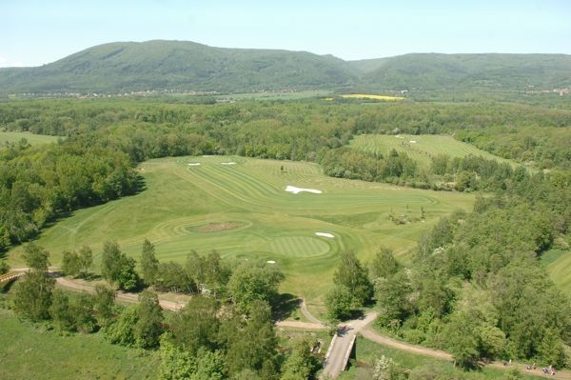
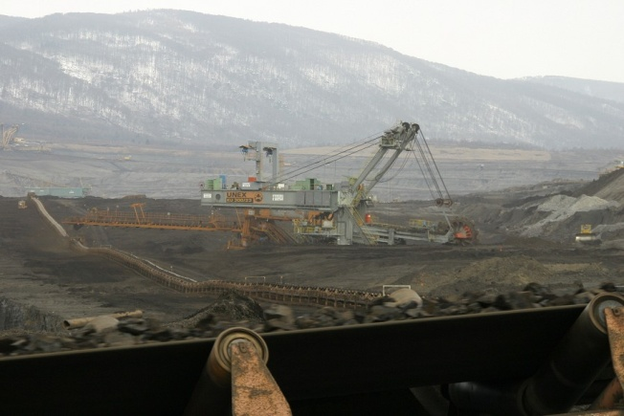
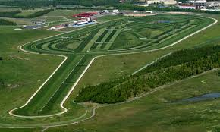
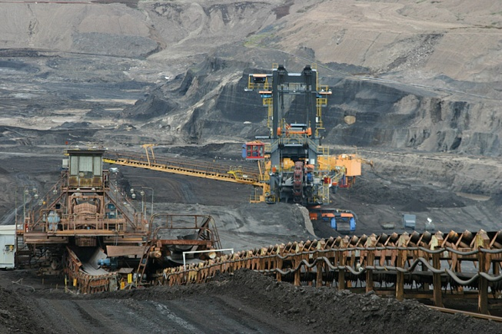
Rekultivace území
1 – jezero Matylda u Mostu
2 – letiště Most
3 – Hipodrom Most
5 – jezero Milada u Chabařovic
4 – Golf Resort Barbora

Slide 15
Rekultivace území – komentář
Těžba hnědého uhlí ovšem neznamená jen devastaci krajiny. Vedle povinné rekultivace lokalit s ukončenou těžbou, kterou těžebním společnostem nařizuje Horní zákon, kraj důsledně podporuje a prosazuje také revitalizaci tohoto území. Neznalý obyvatel či návštěvník nepozná, kde se uhlí těžilo a kde ne. Co je původní krajina a kde ji znovu vytvářel člověk. I toto může být jeden z argumentů pro pokračování těžby – umíme krajinu vracet přírodě.
Nepřehlédnutelným typem je vodní rekultivace a na ně navazující rekreační oblasti pro příměstskou rekreaci.
Obrázky rekultivací ukazují, že je možné dát této nově vznikající krajině zajímavé a smysluplné využití:
1. jezero Matylda u Mostu
2. letiště Most
3. Hipodrom Most
4. Golf Resort Barbora
5. jezero Milada u Chabařovic

Slide 16
Některé energetické projekty na území Ústeckého kraje

Slide 17
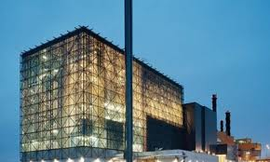
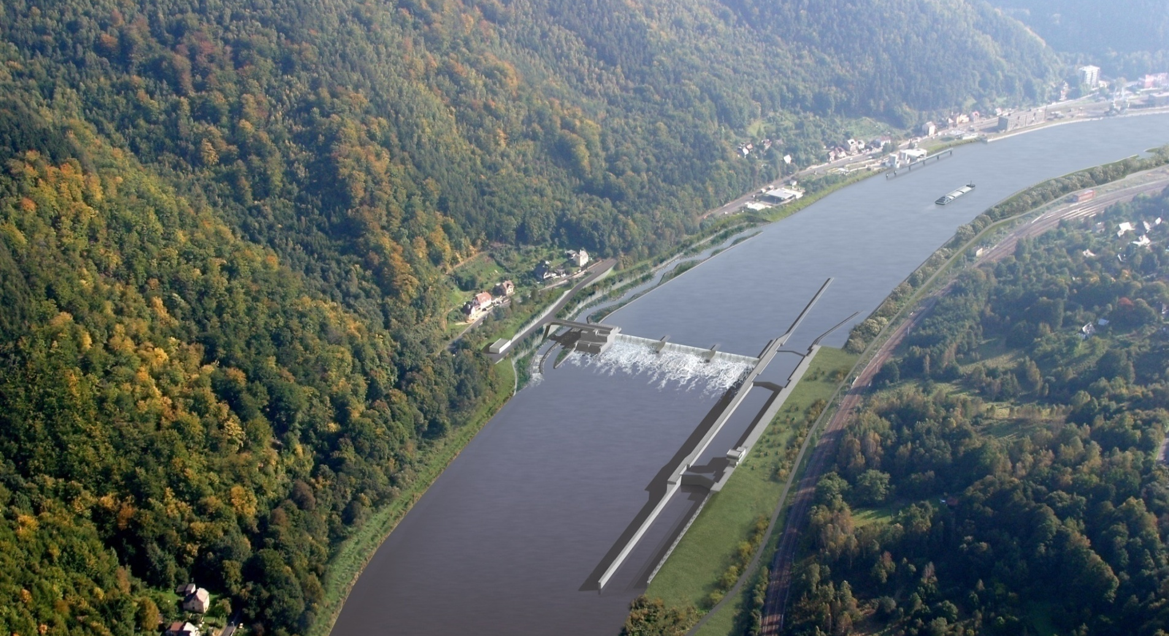
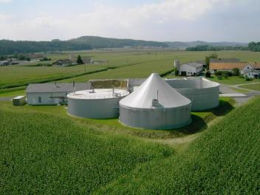
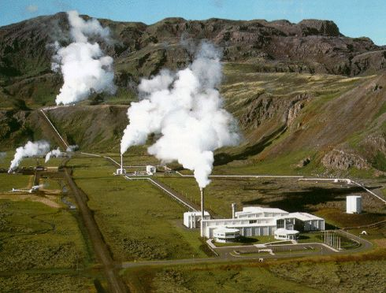
Zajímavé energetické projekty
Větrné elektrárny
Bioplynové stanice
Geotermální elektrárna Litoměřice
EVKO Komořany
Plavební stupeň Děčín
4
1
3
5
2

Slide 18
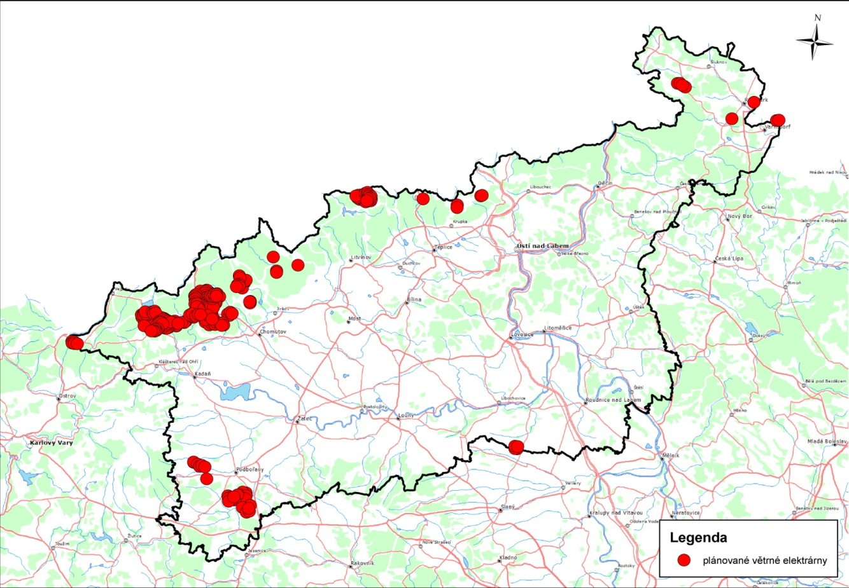
Stávající a plánované větrné farmy v ÚK

Slide 19
Větrné elektrárny – komentář
Ústecký kraj vytváří rámec pro další rozvoj výstavby větrných elektráren s cílem zvyšování podílu elektrické energie z obnovitelných zdrojů. Tento podíl má činit 13 % z celkové produkce Evropské unie v roce 2020 dle závazků České republiky vůči Evropské unii. Schválený dokument Zásady územního rozvoje Ústeckého kraje však stanovují podmínky pro novou výstavbu větrných elektráren, aby nadměrně nenarušovaly krajinný ráz a neobtěžovaly místní obyvatele.
Investoři se snaží o umístění VTE především do oblasti s optimálními podmínkami pro jejich provoz, což na území Ústeckého kraje je především v oblasti Krušných hor.
Tato lokalita je velice problémová, jelikož se jedná o přírodní parky a dále se na tomto území nalézají prvky soustavy Natura 2000 (ptačí oblasti a evropsky významné lokality), což jsou území chráněná dle práva Evropské unie.
Jak je znázorněno na obrázku s červeným značením farem je mimo oblast Krušných hor rozvoj větrných elektráren plánován také v oblasti Šluknovského výběžku a Podbořanska.

Slide 20
Bioplynové stanice

Slide 21
Bioplynové stanice – komentář
Na území Ústeckého kraje je podle předložených projektů plánována výstavba 24 bioplynových stanic, z toho 2 bioplynové stanice jsou ve zkušebním a 2 stanice již v trvalém provozu.

Slide 22
Geotermální elektrárna Litoměřice
(http://www.litomerice.cz/gte/index.php?lang=cz)
1 injekční vrt a 2 produkční vrty – hloubka cca 5 km
je počítáno se získáním 120 l/s media o teplotě 178°C (na výstupu z výměníku elektrárny bude k dispozici voda o teplotě 80°C)
elektrárna s výkonem 4,4 MW
Předpokládané náklady – 50 – 60 mil. EUR
Investor – město Litoměřice

Slide 23
Geotermální elektrárna Litoměřice – komentář
Zcela novým způsobem výroby elektrické energie v našem kraji je využití tepla z nitra Země.
Geotermální elektrárna Litoměřice je svým výkonem ojedinělý projekt v rámci České republiky.
Již v roce 2005 se započalo s přípravou projektu na využití geotermální energie. Úspěšně provedený průzkumný vrt potvrdil parametry nutné pro přípravu geotermálního vrtu.
Vrt by měl využívat technologii „Hot Dry Rock“ (horká suchá skála) a předpokládaná hloubka vrtu by měla dosáhnout 5 km.
Celý systém by se měl skládat z jednoho tzv. injekčního vrtu (kterým je voda vháněna dolů) a z dvou tzv. produkčních vrtů, jež budou ohřátou vodu, resp. páru přivádět zpět na povrch.
Mělo by dojít k náhradě celého dosavadního tepelného zdroje z fosilních paliv, čímž by došlo k odstranění největšího statického zdroje znečišťování ovzduší ve městě.
Investorem projektu je město Litoměřice za finanční podpory Evropské investiční banky a Ministerstva životního prostředí prostřednictvím Operačního programu životní prostředí.

Slide 24
EVKO Komořany

Slide 25
Spalovna komunálního odpadu Komořany – komentář
Společnost United Energy a.s. přestavila svůj projekt na vybudování spalovny komunálního odpadu v areálu Teplárny Komořany u Mostu
Předpokládá se energetické využití 150 tisíc tun za rok komunálních odpadů z regionu, které jsou v současné době převážné ukládány na skládky.
Zdrojem komunálních odpadů budou primárně obce na území Ústeckého kraje. Spádová oblast z hlediska dodávek odpadu představuje rádius do 70 km od zařízení.
Není uvažováno o využívání odpadů ze zahraničí.
V případě realizace tohoto záměru se Ústecký kraj zařadí mezi 3 další kraje (Praha, Jihomoravský kraj a Liberecký kraj), které již dnes využívají tento ekologicky šetrný způsob likvidace komunálního odpadu oproti skládkování, které je z hlediska životního prostředí naprosto nevhodným způsobem.
Snahou kraje je podpořit tento projekt, který je v souladu s požadavky evropské legislativy a zároveň prioritou Ministerstva životního prostředí v oblasti odpadového hospodářství.

Slide 26
Plavební stupeň Děčín
zdroj informací - zveřejněná EIA plavebního stupně Děčín - www.rvccr.cz
cíl PS Děčín: zajistit napojení prvních českých přístavů na Labi k severomořským námořním přístavům
součásti PS Děčín: plavební komora s jezem, vodní elektrárna 8 MW, rybí přechody a pozemní biokoridory
podmínky ponor lodí: úsek státní hranice ČR - Boletice 140 cm 345 dnů/rok; 220 cm 180 dnů/rok
finanční náklady stavby: plavební stupeň 4,5 mld Kč, malá vodní elektrárna 1 mld Kč, celkem 5,5 mld Kč
Přístav Loubí - Děčín

Slide 27
Plavební stupeň Děčín - komentář
Další připravovanou stavbou je Plavební stupeň Děčín. Jeho primárním cílem je zajistit napojení prvních českých přístavů na Labi k severomořským námořním přístavům, ale bude zde také vodní elektrárna o výkonu 8MW.
Stupeň vylepší podmínky pro ponor lodí v úseku státní hranice ČR – Boletice na 140 cm po celý rok a 220 cm alespoň 180 dnů v roce.
Předpokládané finanční náklady stavby jsou plavební stupeň 4,5 mld Kč, malá vodní elektrárna 1 mld Kč, celkem 5,5 mld Kč
Při nízkých vodních stavech zajistí plavební stupeň stabilnější plavební podmínky - méně závislé na průtoku
Při extrémně vysokých průtocích přispěje stupeň ke zmírňování povodňových rizik.
Zásadní význam bude mít Plavební stupeň v případě zimních povodní při hrozbě tvorby ledových bariér, které mohou způsobit záplavu území.
Přínosy Plavebního stupně Děčín budou také pro zachování míst vázaných na vodní dopravu - vodní dopravci, přepravci, přístavy, loděnice a výrobní podniky.
Významný bude také rozvoj souvisejících aktivit cestovního ruchu, které nabídne atraktivní fenomén řeky, vodní turistika a vodní sporty ve spojení s dalšími přírodními krásami a s nabídkou kulturně historických pamětihodností v ucelených trasách. To v propojení s budovanou cyklostezkou bude mít pozitivní efekt pro vznik pracovních míst.

Slide 28
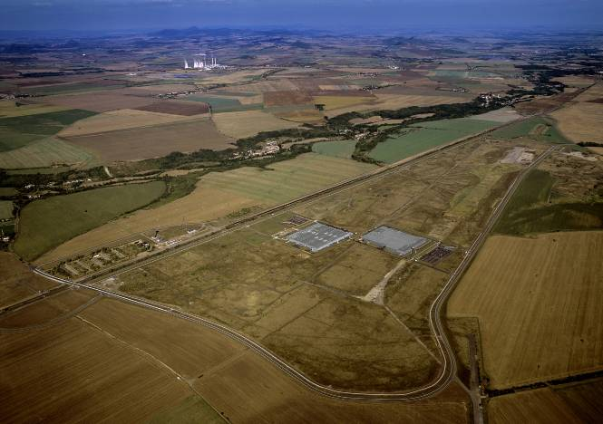
Strategická průmyslová zóna Triangle
Původní využití: vojenské letiště Žatec
Celková rozloha zóny: 365 ha
Využitelná rozloha pro investory: 295 ha
Předpokládaný počet prac. míst: v prvním období 5 - 8 000, cílový stav 15 - 20 000
Současní investoři: Panasonic, Solar Turbines, Johnson Controls, Panattoni, Hargo, FVE Triangle

Slide 29
Strategická průmyslová zóna Triangle – komentář
Ústecký kraj přistupuje aktivně k řešení současného nejzávažnějšího problému, kterým je vysoká nezaměstnanost. Jedním z nástrojů je budování Strategické průmyslové zóny Triangle.
Zóna se nachází na pomezí tří okresů - Chomutov, Most a Louny, na dobře dopravně dostupném místě v prostoru bývalého vojenského letiště Žatec. Celková rozloha zóny je 365 ha, z toho pro využití investory je 295 ha. Všechny napojovací body na již existující plně kapacitní inženýrské sítě se nacházejí ve vzdálenosti maximálně 20 m od hranice pozemků určených k prodeji. V případě standardní výstavby běžných výrobních hal, jejichž výroba nebude potenciálně ohrožovat životní prostředí, je reálné připravit a realizovat výstavbu takových hal v průběhu 12 měsíců.
Průmyslová zóna Triangle je určena především investorům, jejichž podnikatelské a investiční záměry jsou z oborů zpracovatelského průmyslu (vyjma oborů zaměřených na prvotní zpracování surovin), dále oborů strategických služeb, technologických center nebo z oblasti výzkumu a vývoje.
Předpokládaný počet nových pracovních míst je v první fázi 5-8 tisíc, celkový stav je 15 – 20 tisíc nových pracovních míst.
V současné době se v zóně nachází již několik investorů, někteří již vyrábí, jiní budujé své provozy. Nejstarším je Panasonic (dříve IPS Alfa) vyrábějící LCD monitory s cílovým stavem v počtu 650 zaměstnanců,

Slide 30
Solar Turbines EAME s.r.o. provádějící generální opravy a údržbu plynových turbín, Cílový počet zaměstnanců: 450,
JC Interiors Czechia s.r.o., automobilový průmysl, cílový počet zaměstnanců: 630
Gestamp Louny s.r.o., automobilový průmysl, cílový počet zaměstnanců: 300
Hitachi Automotive Systems Czech s.r.o., cílový počet zaměstnanců: 158
FVE Triangle a.s., fotovoltaická elektrárna, cílový počet zaměstnanců: 3
Panattoni Czech Republic Development s.r.o., cílový počet zaměstnanců: 450, datum zahájení provozu: přelom 2013/2014
HARGO a.s., výroba granulátu a mikrogranulátu z pryže , cílový počet zaměstnanců: 120 (v horizontu tří let)
I když se zřejmě již nepodaří najít strategického investora, věřím, že naše průmyslová zóna postupně bude vytvářet stále více nových pracovních příležitostí.

Slide 31
Děkuji za pozornost
Ing. Monika Zeman
Zástupkyně ředitele Krajského úřadu pro výkon přenesené působnosti
zeman.m@kr-ustecky.cz
www.kr-ustecky.cz

Slide 32
Slovo závěrem – komentář
Jak jsem již uvedla v prezentaci, náš kraj byl a zůstává energetickým srdcem minimálně Čech.
Jsme si vědomi potřeb státu jako celku, ale současně si plně uvědomujeme naši politickou zodpovědnost za přípravu budoucnosti našeho kraje. My chceme pokračovat v těžbě uhlí, ale samozřejmě v jiném rozsahu než v 80. letech minulého století, při moderních způsobech spalování či jiného využití této suroviny. Zároveň se domníváme, že stát by měl ještě mnohé tomuto kraji vracet, měl by jej více podporovat v překonávání jeho současných problémů, jejichž kořeny byly založeny ještě před rokem 1989. Jedná se především o vysokou nezaměstnanost, množství sociálně vyloučených lokalit a vyšší kriminalitu.
Věříme, že se podaří investice do energetického využití odpadu, že budou uplatňovány nové technologie při alternativní výrobě elektrické energie.
Věřím v pozitivní budoucnost našeho kraje.
Děkuji za Vaši pozornost

Slide 33
REGIONÁLNÍ ENERGETICKÉ FÓRUM - ÚSTÍ 2012
Organizátoři
Generální partner
Odborní garanti
Mediální partneři
REF ÚSTÍ 2012 se koná pod odbornou záštitou Hospodářské komory ČR.

